Slide 1


第二章 基本初等函数（Ｉ）
2.1指数函数
—2.1.1指数与指数幂的运算
第一课时

Slide 2

本节的学习内容:
根式、分数指数幂的概念以及利用分数指数的运算性质进行指数的运算.
学习本节的目的要求:
理解根式、分数指数的概念,掌握根式、分数指数的运算性质.
重点:分数指数幂的概念和分数指数的运算性质; 难点:根式的概念和分数指数幂的概念.

Slide 3
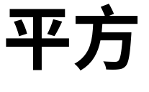
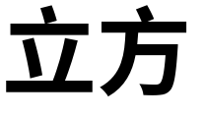
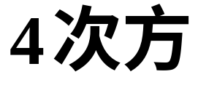

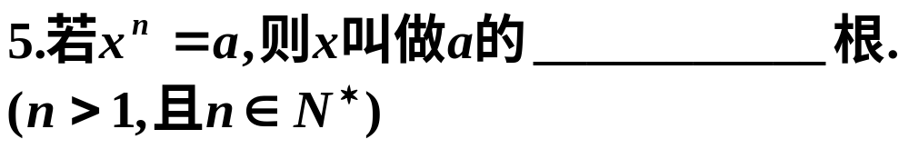

根 式

Slide 4
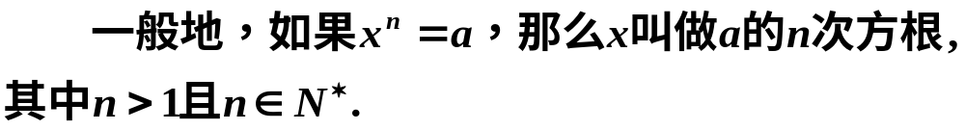
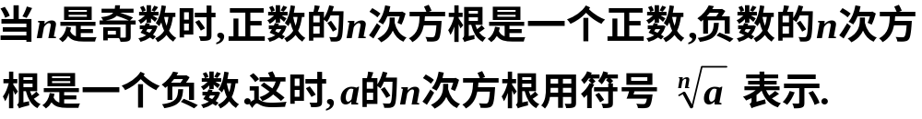
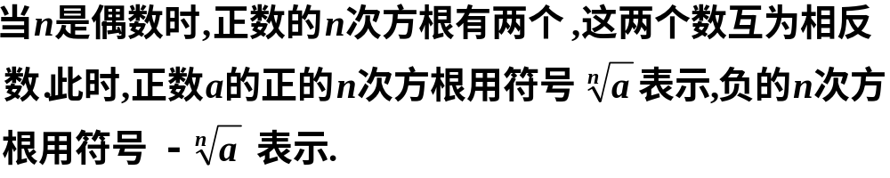
根 式
1.n次方根的定义:

Slide 5
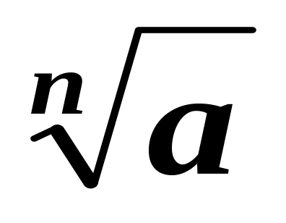
根 式
叫做根式
叫做
根指数
叫做被开方数
注：根式是单值的.

Slide 6
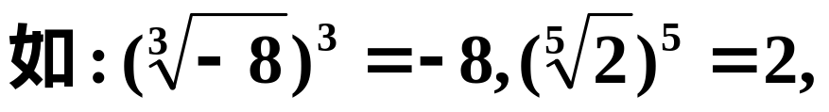
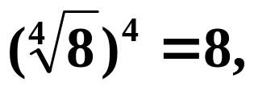

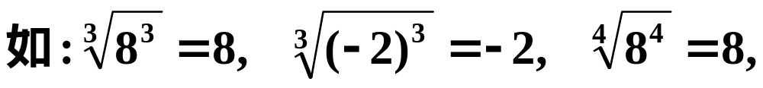
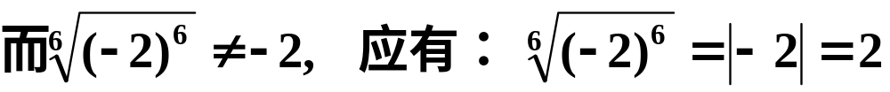
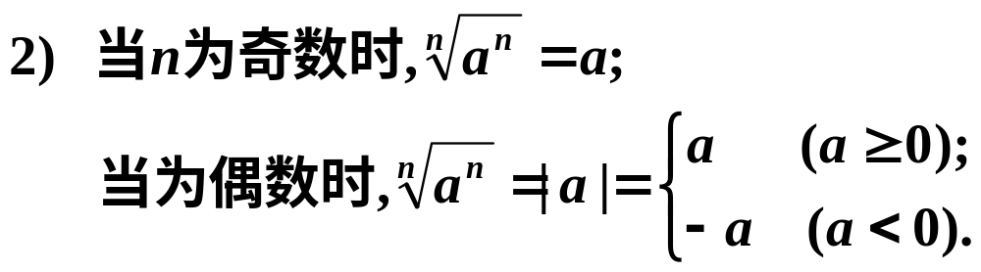
根 式
2.根式的简单性质:

Slide 7
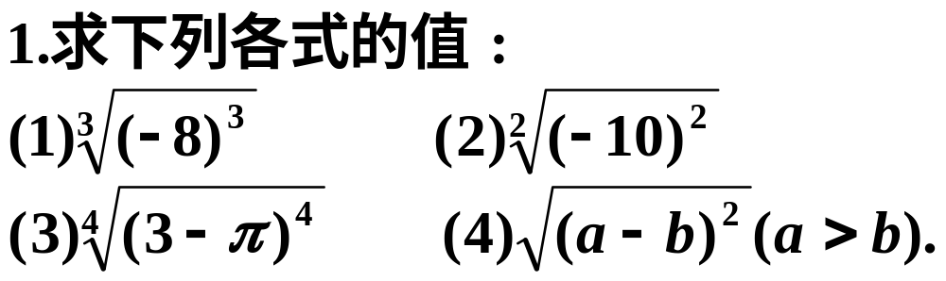
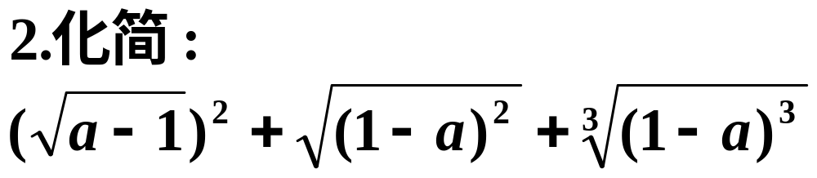
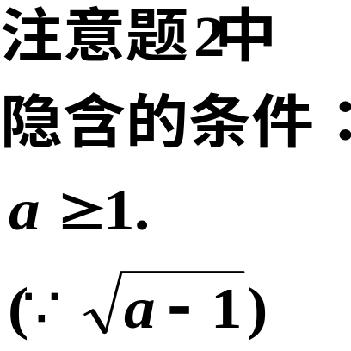
能力训练

Slide 8
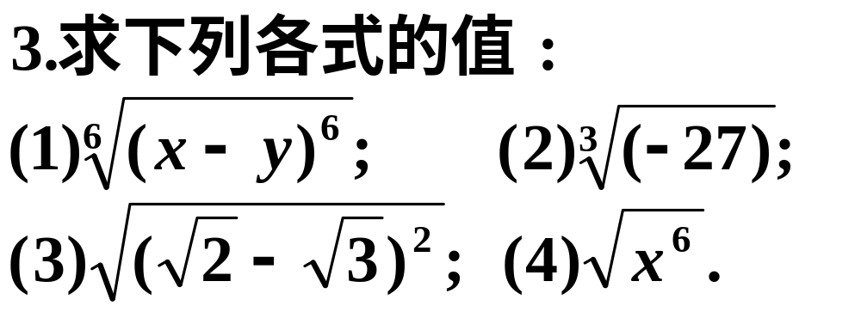
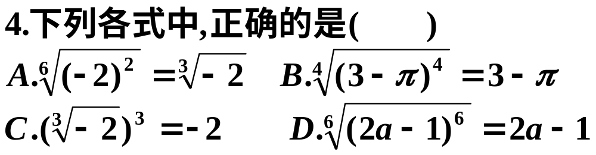

能力训练

Slide 9

1.n次方根的定义:
2.根式的简单性质:

Slide 10
偶次方根有以下性质：
在实数范围内，
正数的偶次方根有两个且是相反数;
负数没有偶次方根;
零的偶次方根是零。
奇次方根有以下性质：
在实数范围内，
正数的奇次方根是正数;
负数的奇次方根是负数;
零的奇次方根是零。

Slide 11
第二章 基本初等函数（Ｉ）
2.1指数函数
—2.1.1指数与指数幂的运算
第二课时

Slide 12
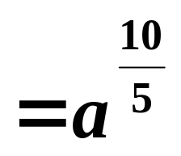
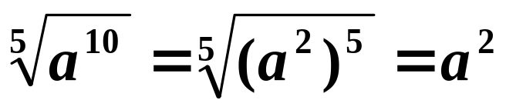
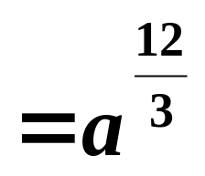
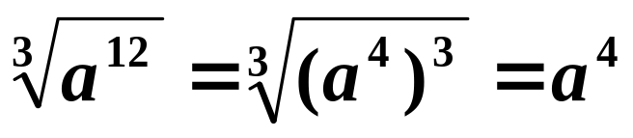
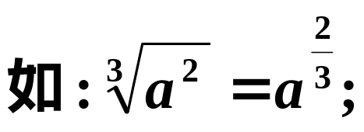
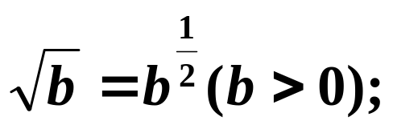
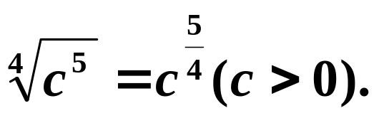
分数指数幂
重要结论:
1.当根式的被开方数的指数能被根指数整除时,根式可以写成分数指数幂的形式.
2.当根式的被开方数的指数不能被根指数整除时,根式也可以写成分数指数幂的形式.

Slide 13
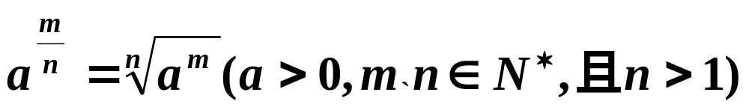
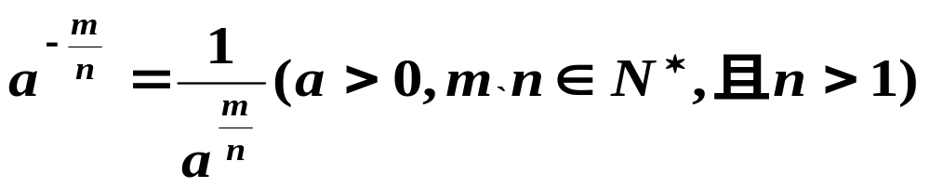
分数指数幂
1)规定正数的正分数指数幂的意义:
正数的负分数指数幂的意义与负整数指数幂的意义相仿.
2)规定:
0正分数指数幂等于0,0的负分数指数幂没有意义.
3)规定了分数指数的意义后,指数的概念就从整数指数推广到有理数指数.

Slide 14
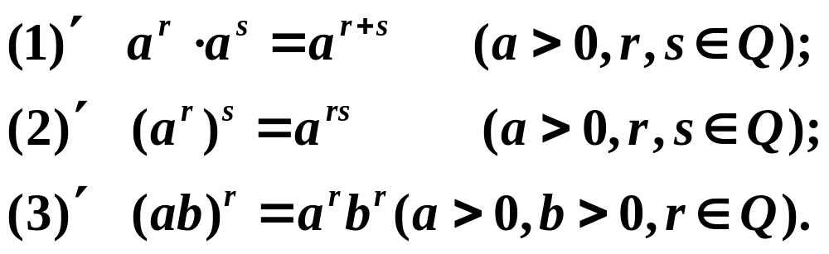
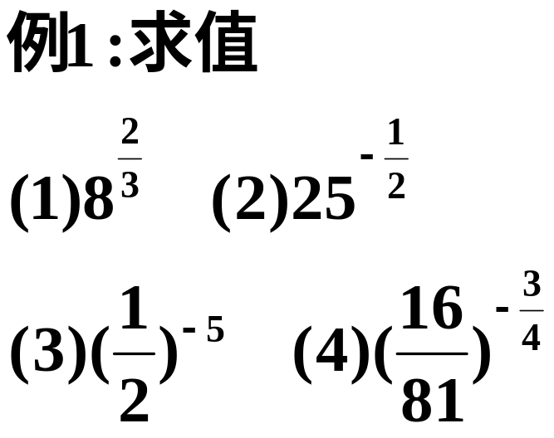
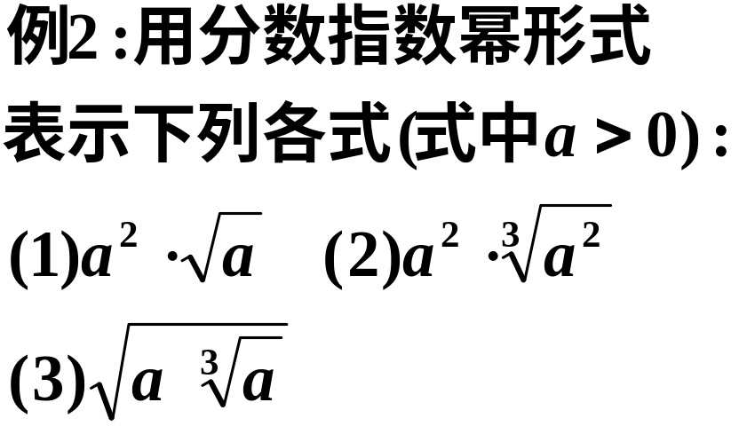
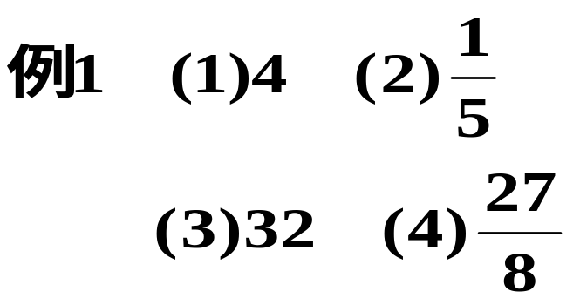
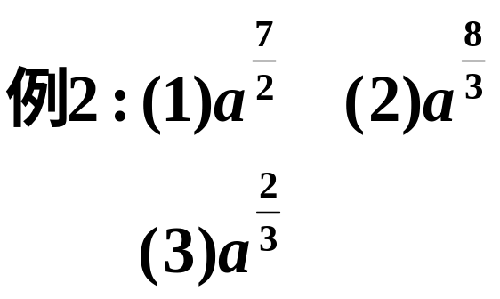
分数指数幂
有理指数幂的运算性质
能
力
训
练

Slide 15
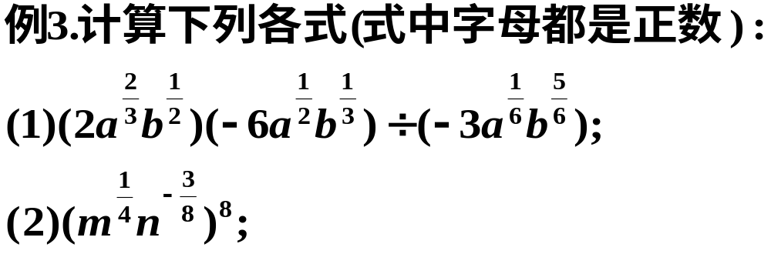
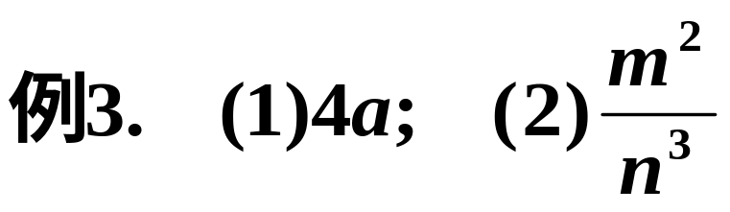
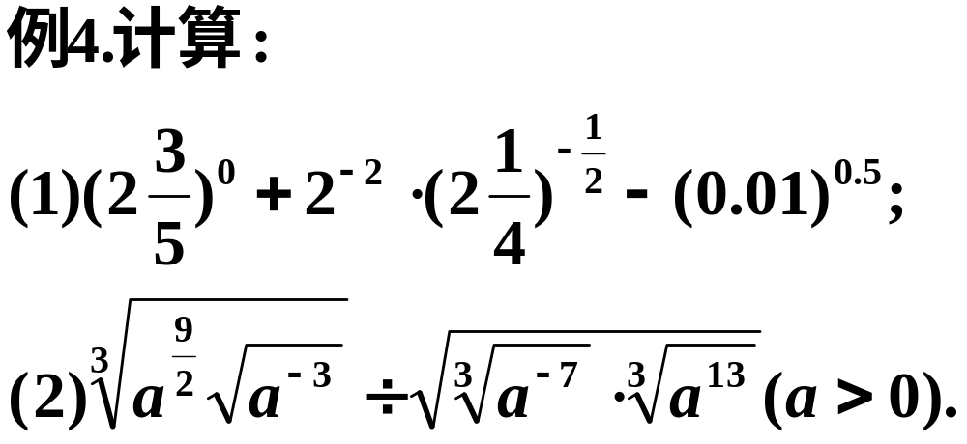
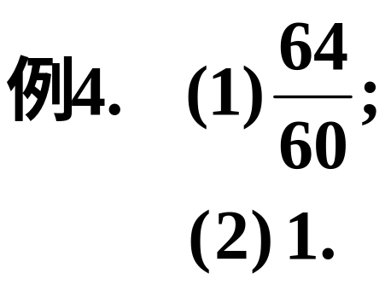
能力训练

Slide 16

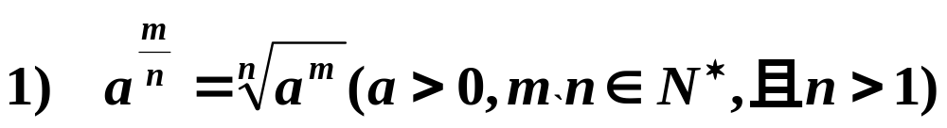
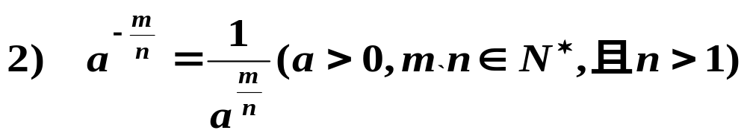
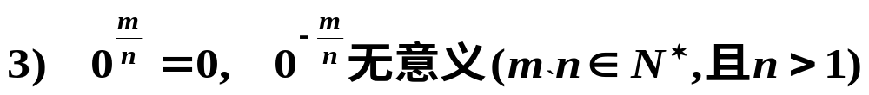
1. 分数指数幂的意义
2.有理指数幂的运算性质

Slide 17
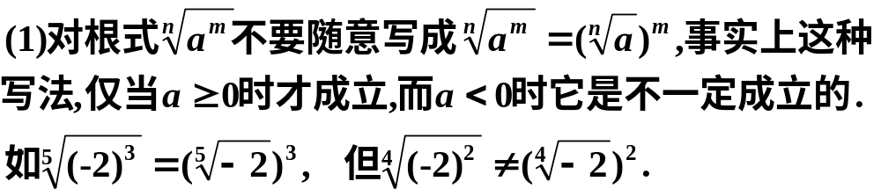
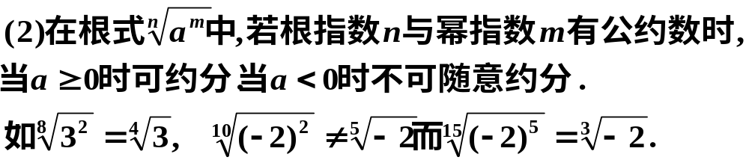
值得注意的问题:

Slide 18
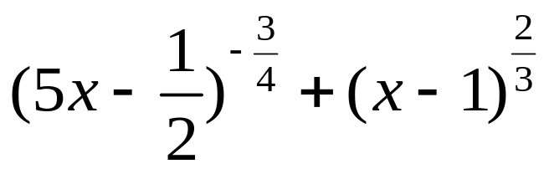
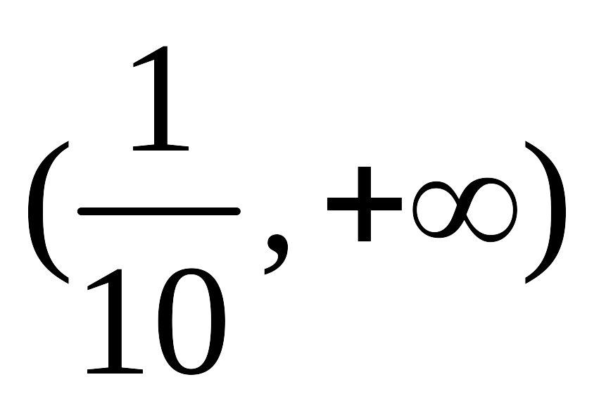
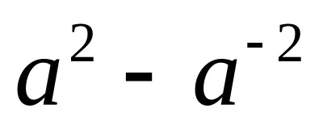
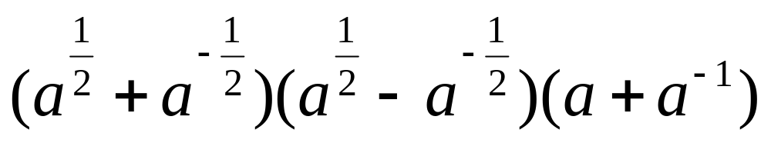
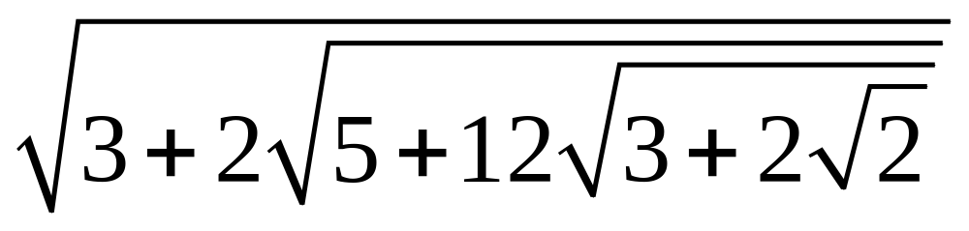
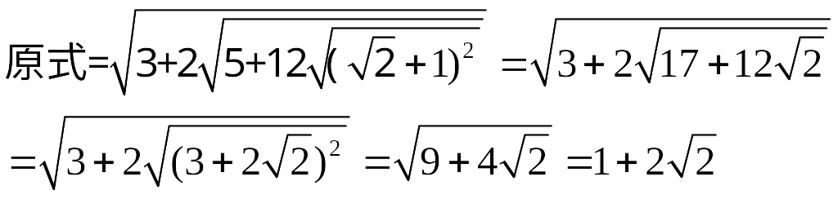
备用
1.要使 有意义,则x的取值范围是
2.计算:
3.求值:

Slide 19
第二章 基本初等函数（Ｉ）
2.1指数函数
—2.1.1指数与指数幂的运算
第三课时

Slide 20
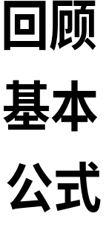
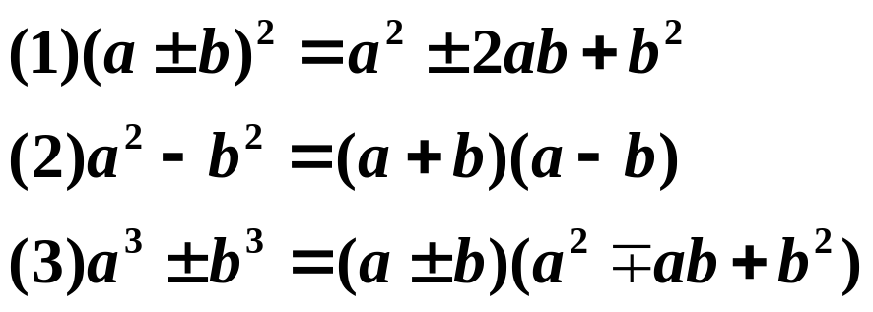
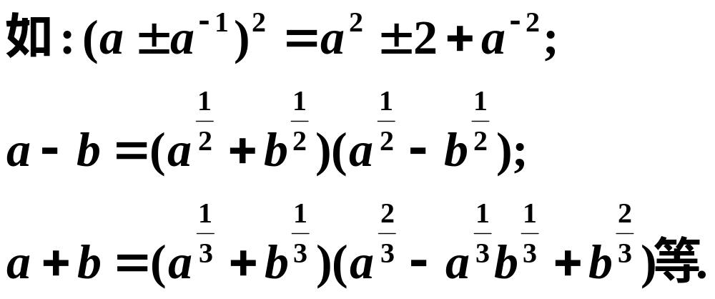
指数式的计算与化简
指数式的计算与化简,除了掌握定义、法则外，还要掌握一些变形技巧.根据题目的不同结构特征,灵活运用不同的技巧,才能做到运算合理准确快捷.
一、巧用乘法公式
由于引入负指数及分数指数幂后，初中的平方差、立方差、完全平方公式等，有了新特征：

Slide 21



能力训练

Slide 22



能力训练
二、巧用倒数
三、化底为幂，化小数指数为分数
把底数化为幂的形式.

Slide 23


能力训练

Slide 24




能力训练
注:先化简再求值.

Slide 25




备用
例1、计算下列各式（式中字母都是正数）
例2、计算下列各式

Slide 26




备用
例3.化简:
例4.

Slide 27


备用
例5.

Slide 28

备用
例6.

